Slide 1
Abstrakte Klassen

Slide 2
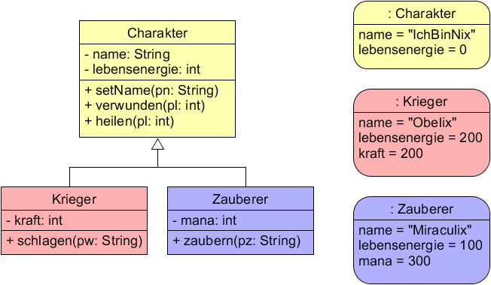
Objekte von Ober- und Unterklassen

Slide 3
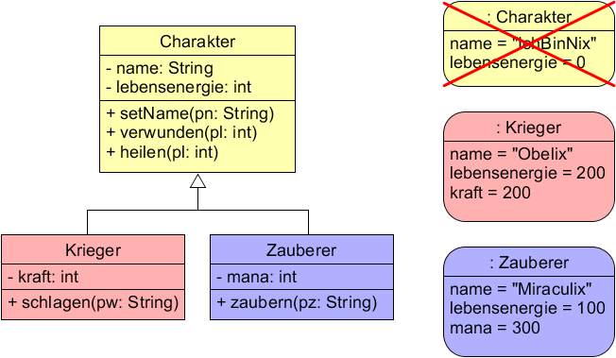
Objekt von Oberklasse NICHT sinnvoll

Slide 4
Oberklasse definiert nur Grundlagen
→ wichtige Attribute oder Methoden fehlen
→ Objekte oft nur von Unterklassen sinnvoll
Bsp.: Krieger- und Zauberer-Objekte sinnvoll,
„nur“ Charakter-Objekte nicht
Oberklasse abstrakt machen:
→ verhindert, dass Objekte erzeugt werden
→ muss Unterklasse(n) haben, sonst nutzlos

Slide 5
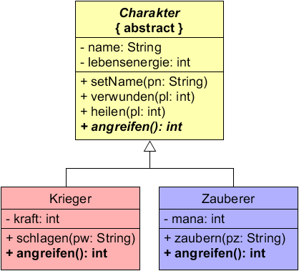
Abstrakte Oberklasse
Darstellung:
Kursivschrift
optional: { abstract }
→ leicht zu übersehen!
Klasse hat auch eine
abstrakte Methode:
angreifen(): int

Slide 6
Abstrakte Oberklasse
public abstract class Charakter
{
private String name;
private int lebensenergie;
public void setName(String pn)
{
name = pn;
}
...
Deklaration der Klasse mit Schlüsselwort „abstract“

Slide 7
Abstrakte Methode
public abstract class Charakter
{
...
public abstract int angreifen();
...
Schüsselwort „abstract“ im Methodenkopf
Keine Implementierung (kein Methodenkörper)
→ Unterklassen müssen Implementierung angeben

Slide 8
Abstrakte Methode bedeutet:
„In jeder Unterklasse soll es eine Methode mit diesem Namen, diesen Parametern, diesem Rückgabewert geben.“
Für jede Unterklasse:
unterschiedliche Implementierung möglich
Abstrakte Methode in der Oberklasse:
keine Implementierung

Slide 9
Abstrakte Methode in Unterklasse
public class Krieger extends Charakter
{
private int kraft;
public int angreifen()
{
schlagen("Schwert");
return 0.3 * kraft; // Rückgabe: Schaden
}
In Klasse Krieger wird „angreifen“
durch Schwertstreich implementiert

Slide 10
Abstrakte Methode in Unterklasse
public class Zauberer extends Charakter
{
private int mana;
public int angreifen()
{
zaubern("Feuerball");
mana -= 10;
return 25; // Rückgabe: Schaden
}
In Klasse Zauberer wird „angreifen“
durch Zauberspruch implementiert

Slide 11
Autor / Quellen
Autor:
Christian Pothmann (cpothmann.de)
Freigegeben unter CC BY-NC-SA 4.0, Juni 2021

